Slide 1
Технологии
локальных сетей
(LAN)
Ethernet
Token Ring
FDDI
Fast Ethernet
100VG-AnyLAN
Gigabit Ethernet

Slide 2
Общие особенности технологий LAN
Расстояние между узлами: 10 – 100 (до 2000) м
Единый формат адреса: 6 байт.
Уникальность обеспечивается производителем
Стандартная топология: общая шина / кольцо / звезда / дерево
Использование разделяемой среды
MAC: Media Access Control
Качественные кабели
Высокая скорость 10 – 16 – 1000 -1000 Мбит/с
Простота протоколов
Не требуется восстановление потерянных / повреждённых пакетов
Небольшое количество узлов: 10 - 100
Низкая цена

Slide 3
Среды передачи данных
Проводные
Беспроводные
Воздушные
Кабельные
Спутниковые
Наземные
Радио
Медные
Wi-Fi
Bluetooth
Витая пара
Волоконно-оптические
Коаксиал
Прочие
IR (ИК)

Slide 4
Стек протоколов LAN
Институт инженеров по электротехнике и электронике — IEEE (Institute of Electrical and Electronics Engineers)
Application
Presentation
Session
Управление логическим каналом
Logical Link Control
Transport
Network
LLC
Data Link
Data Link
Physical
Physical
MAC
Управление доступом к среде
Media Access Control
Модель OSI
Протоколы LAN

Slide 5
Методы доступа к среде
Media Access Control
Случайный
доступ
Детерминированный
доступ
Кольцо
с маркерным доступом
Token Ring
Шина
с маркерным доступом
Token Bus
IR (ИК)

Slide 6
Ethernet
1970, Гавайский университет, радио, сеть Aloha
400 Mhz, полоса 40 kHz, до 9600 бит/с
22 мая 1973, Robert Metcalfe, Xerox PARC
1980: DEC, Intel, XEROX, стандарт Ethernet (DIX)
Коаксиальный кабель – 10 Мбит/с
1990 – Витая пара
1995 – Fast Ethernet (IEEE 802.3u) – скорость до 100Мбит/с
1998 – Gigabit Ethernet (IEEE 802.3z и 802.3ab)
2002 – 10 Gigabit Ethernet (IEEE 802.3ae)

Slide 7
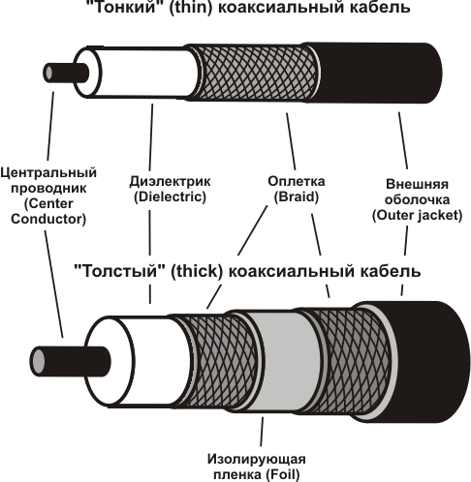
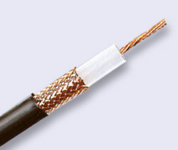
Коаксиальный кабель
10Base-2: Тонкий коаксиал, 1985
10Base-5: Толстый коаксиал, 1983

Slide 8
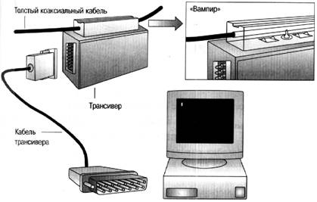
Толстый коаксиал (10Base-5)
Кабель толщиной 0.5 дюйма
«Желтый» кабель
До 500 м

Slide 9
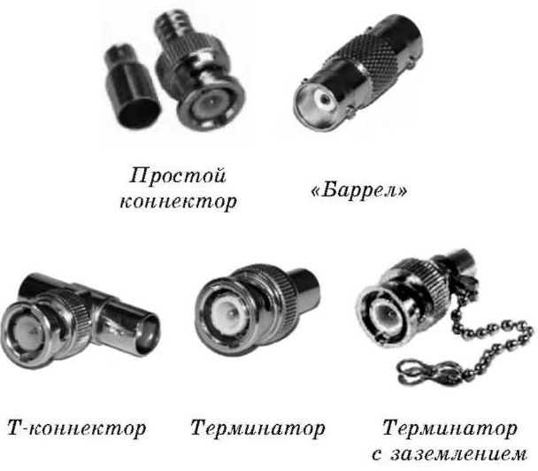
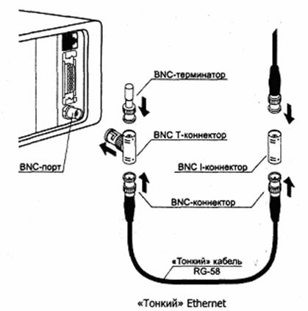
Тонкий коаксиал (10Base-2)
Кабель толщиной 0.25 дюйма
Гибкий кабель
До 185 м

Slide 10
Разделяемая среда
Разделяемая среда
10Base5, IEEE 802.3
Кабель RG-8, 50 Ом
Терминаторы 50 Ом
До 500 м
До 100 узлов
Интервал 2.5 м
Трансивер
10Base2, IEEE 802.3a
Кабель RG-58, 50 Ом
Терминаторы 50 Ом
До 185 м
До 30 узлов
Интервал 1 м
BNC-коннекторы

Slide 11
Манчестерское кодирование

